Slide 1
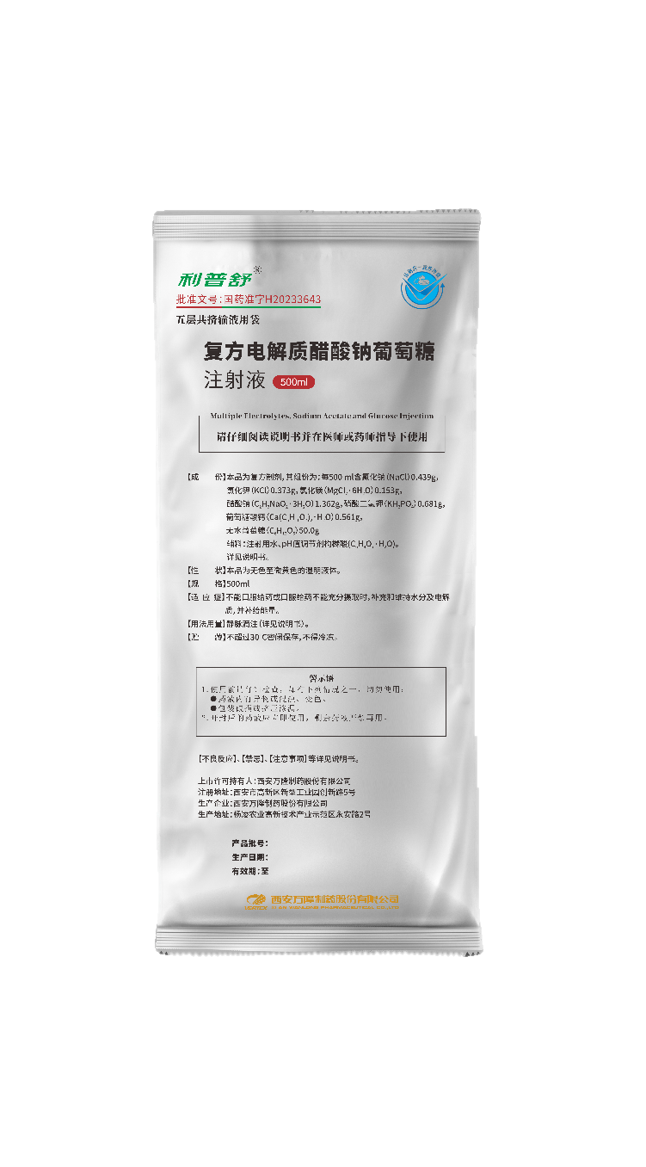
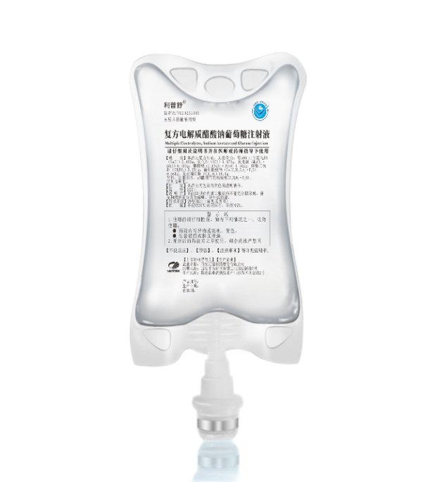
利普舒®
复方电解质醋酸钠葡萄糖注射液
供能、补液、平衡电解质三效合一的新型晶体液
磷元素配合10%葡萄糖，促进糖酵解，高效、持续供能
醋酸、磷酸双缓冲盐体系，平稳调节内环境、安全有保障

Slide 2
目录
CONTENTS
01
02
03
药品基本信息
安全性
有效性
04
05
06
经济性
创新性
公平性

Slide 3
01 药品基本信息
【通用名称】复方电解质醋酸钠葡萄糖注射液
【规 格】500ml/袋
【适 应 症】不能口服给药或口服给药不能充分摄取时，补充和维持水分及电解质，并补给能量。
【用法用量】静脉滴注。通常，成人每次500~1000 mL。给药速度（以葡萄糖计）成人每小时不得超过0.5 g/kg体重。给药剂量可根据年龄、症状、体重等适当增减。
中国大陆首次上市时间：2023年
目前大陆地区同通用名药品的上市情况：共2家
全球首个上市国家/时间：日本/1998年
是否为OTC：否
所治疗疾病基本情况：液体治疗是外科病人围手术期治疗的重要环节，低血容量是外科患者普遍存在的问题，容量不足和电解质失衡是导致创伤患者死亡的最常见原因，能量缺失直接关系到患者的预后。
弥补未满足的治疗需求情况：目前医保目录内无同时满足患者补液、供能、平衡电解质三种需求的醋酸盐类药物。
大陆地区发病率、年发病总人数：我国每年行手术患者需补液者8103万人次，每年需要进行营养支持的患者1.6亿人次。

Slide 4
01 药品基本信息
参照药品建议：醋酸钠林格注射液
与参照药品或已上市的同治疗领域药品相比的优势和不足：
对比项目 | 复方电解质醋酸钠葡萄糖注射液 | 醋酸钠林格注射液 | 优势
离子成份 | 钠、钾、钙、氯、镁、磷 | 钠、钾、钙、氯 | ☑ 全面覆盖人体必须离子，平衡电解质，调节代谢紊乱； ☑ 低氯配方适用于高氯血症，独特镁离子保护心脏。
供能物质 | 磷+10%葡萄糖 | 无 | ☑ 含有10%葡萄糖，适用于围手术期（麻醉）禁食禁水患者补充能量； ☑ 富含10mmol/L磷元素，促进糖酵解，高效利用葡萄糖，避免高糖不良后果。
缓冲盐体系 | 醋酸、磷酸双缓冲盐体系 | 醋酸 | ☑ 醋酸、磷酸双缓冲盐体系，平稳调节内环境、安全有保障。
适应症 | 供能、补液、平衡电解质 | 补液、平衡电解质 | ☑ 更适合能量供给不足的重症患者。

Slide 5
02 安全性
说明书收载的
安全性信息
国内外不良反应发生情况
目录内同治疗领域药品安全性方面的主要优势和不足
不良反应主要表现为注射部位的血管疼痛（5%）及静脉炎、谷草转氨酶和谷丙转氨酶升高、低钠血症（0.1-5%）。大剂量、快速给药可能出现组织水肿，可采取改变注射部位、降低给药速度、密切观察等处理措施
收载ADR多为偶见，且与临床操作有关，遵守说明书使用可保证用药安全，药品自身风险较低，临床获益远大于风险
同品种在日本批准上市信息，其不良反应发生率约为7.4%(23/310)，主要为血管疼痛、静脉炎、AST(GOT)升高、ALT(GPT)的升高以及低钠血症。
各国家或地区药监部门5年内未发布任何安全性警告、黑框警告、撤市信息；国内外安全性信息基本一致，未见非预期严重不良反应及明显风险信号，该品种风险较低，安全性较好。
复方电解质醋酸钠葡萄糖注射液安全性高于乳酸钠葡萄糖注射液

Slide 6
03 有效性
试验类型：
方法：选取无法经口、经肠摄取的需要水、电解质、能量补充剂维持的患者。给药剂量为500-1000mL/次，为期3天静脉滴注。内科^{1）}和外科^{2）}以5%麦芽糖醋酸钠维持液作为对照药物，分别进行了组间比较试验；外科^{3）}以10%葡萄糖乳酸钠维持剂作为对照药物进行了组间比较试验（双盲法），通过观察和监测患者的自觉症状，他觉表现，以及一般状态的维持改善，水和电解质出纳等评估有效性。
结论：复方电解质醋酸钠葡萄糖注射液可以维持水、电解质平衡，特别是钾、钙、镁、磷水平的平衡。且对于自他觉症状、一般状态得到较好改善

Slide 7
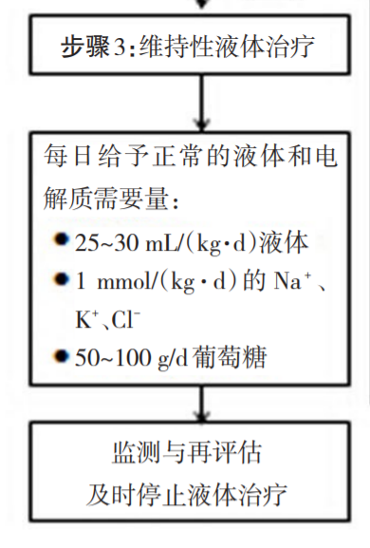
03 有效性
富含10mmol/L磷离子配合10%葡萄糖，促进糖酵解过程，高效、持续供能
《外科病人围手术期液体治疗专家共识（2015）》中推荐外科患者液体治疗中需补充50~100g/d的葡萄糖^{[1]}。
复方电解质醋酸钠葡萄糖注射液（500ml）含50g葡萄糖， 10mmol/L磷离子，每1000ml可提供400kcal能量，可满足经口不能充分摄入或摄入不足的患者的能量需求^{[2]} 。
磷离子是人体中的重要元素，直接参与葡萄糖酵解过程中磷酸化反应和能量转移等多个环节，在糖酵解的开始阶段，磷离子被添加到糖分子上；而在后期阶段，磷离子被移除并转移到 ADP 上，生成 ATP 分子，为细胞提供能量。
[1]外科病人围手术期液体治疗专家共识（2015）中国实用外科杂志 2015 年9 月 第 35 卷 第 9 期
[2]说明书

Slide 8
05 创新性
复方电解质醋酸钠葡萄糖注射液成份分析（电解质浓度：mEq/L）
离子成份 | Na⁺ | K⁺ | Mg²⁺ | Ca²⁺ | Cl⁻ | 醋酸盐、磷酸盐 | 葡萄糖酸根 | P
血浆 | 142 | 4.3 | 2.2 | 5 | 104 | - | 3.9-6.0 | 1.0-1.3(mmol/L)
利普舒 | 35 | 20 | 3 | 5 | 28 | 20、10(mmol/L) | 5 | 10(mmol/L)
作用 | 维持基本电解质需求，补液 |  |  |  |  | 双缓冲盐系统 | 供能 | 加速糖酵解
创新点
患者获益
成分创新：
1）添加磷酸二氢钾（KH₂PO₄）提供10mmol/L磷元素；
2）葡萄糖含量为10%，浓度高于普通葡萄糖注射液；
功能创新：
在传统的电解质平衡液的基础上，增加磷酸二氢钾，具有加速供能、平衡酸碱双重作用。
10mmol/L磷元素配合10%葡萄糖，可有效促进糖酵解过程，加速葡萄糖的酵解及吸收，通过影响胰岛素及参与糖酵解双重作用为人体按需供能，高效生成ATP为细胞供能，更适合无法经口进水进食的重症患者。
现有目录内电解质平衡液以乳酸盐缓冲体系为主，乳酸根离子在人体中需要经过酶促反应转化为醋酸根后才可起到平衡酸碱的作用，起效时间长，转化率低。复方电解质醋酸钠葡萄糖注射液含有醋酸盐、磷酸盐双缓冲盐系统，能够强效、迅速缓冲人体酸碱度，维持人体正常的pH，更适合临床脱水、休克、各类外科手术期间酸中毒患者。
同时满足供能、补液、平衡电解质，减少液体输入量，提高依从性。

Slide 9
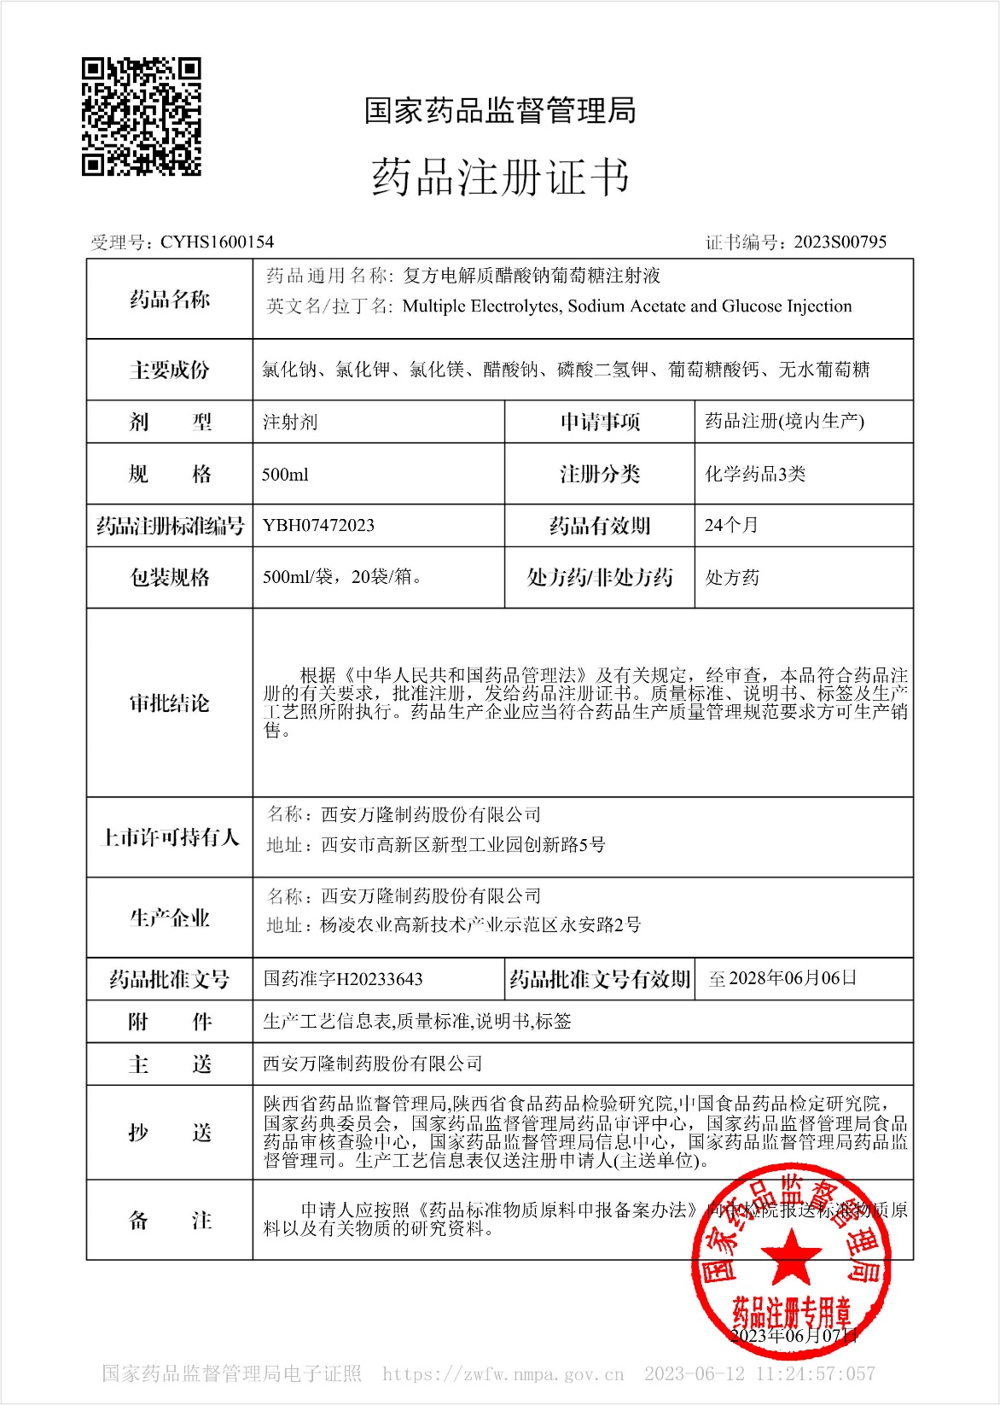
05 创新性
复方电解质醋酸钠葡萄糖注射液是化学药品3类新药，且视同通过一致性评价。
注册分类为化学药品3类：复方电解质醋酸钠葡萄糖注射液的原研厂家为日本大冢，已在日本上市但境内并未上市。该品在境内以化学药品3类申报并获得国家药品监督管理局批准上市，与原研药品的质量和疗效一致，视同一致性评价通过产品。

Slide 10
06 公平性
对公共健康的影响
符合“保基本”原则
弥补目录短板
临床管理便利
减少因容量缺失、电解质失衡、能量供应不足引起的死亡及不良预后
减轻因多药联用造成患者医疗费用、医保费用的负担，保障参保人员的合理用药需求
目录内无醋酸钠相关电解质输液，且均为单一纠正酸中毒/补液/供能药物，复方电解质醋酸钠葡萄糖注射液是三效合一的全能新型输液，可填补空缺。
严格按照患者缺失的液体量及营养缺失情况评估药品用量，不会产生滥用等现象，易于医保经办管理。

